Slide 1





Diseño y Planeación de Negocios Digitales

Slide 2




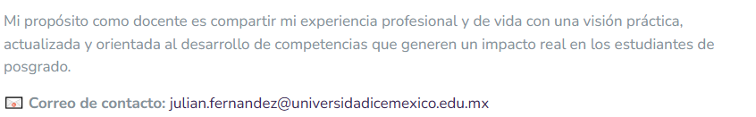


Slide 3
Bienvenido a la asignatura "Diseño y Planeación de Negocios Digitales".
En esta asignatura serás capaz de analizar los principios básicos de la administración empresarial en el contexto digital, con el fin de estructurar y gestionar negocios alineados con objetivos estratégicos, utilizando herramientas y metodologías adaptadas a entornos virtuales.

Slide 4
De manera específica, trabajaremos en:
1. Identificar oportunidades de negocio en el entorno digital mediante el análisis de tendencias, necesidades del mercado y tecnologías emergentes para desarrollar propuestas innovadoras, viables y alineadas con la demanda actual.

Slide 5
2. Diseñar modelos de negocio digital empleando metodologías como Business Model Canvas y Lean Startup para estructurar soluciones estratégicas que respondan a los retos y oportunidades del mercado digital.

Slide 6
3. Analizar la planeación estratégica de recursos y presupuestos utilizando herramientas de gestión financiera y proyecciones económicas para garantizar la viabilidad y sostenibilidad del negocio digital.

Slide 7
4. Implementar estrategias de validación a través de prototipos, pruebas de mercado y ajustes iterativos para optimizar el modelo de negocio y asegurar (o mejorar) su aceptación por los usuarios.

Slide 8
5. Evaluar la operación y escalabilidad del negocio digital aplicando procesos de automatización y optimización para mejorar la eficiencia y potenciar su crecimiento.

Slide 9
6. Determinar los factores clave para la sostenibilidad y visión a largo plazo del negocio digital considerando aspectos económicos, sociales y tecnológicos para garantizar su impacto positivo y continuidad en el tiempo.

Slide 10
Durante este curso, estaré guiándolos y acompañándolos en cada Unidad, combinando teoría con casos prácticos, tendencias actuales y herramientas que podrán aplicar directamente en su vida profesional.

Slide 11
Políticas del Seminario

Slide 12
1. Tiempo de respuesta a dudas:
  Cualquier consulta planteada por los estudiantes será atendida en un plazo no mayor a 24 horas en días hábiles.
2. Revisión de evidencias de aprendizaje:
  La retroalimentación y calificación de las evidencias se realizará en un plazo máximo de 10 días hábiles posteriores a la fecha límite de entrega.
3. Medios de comunicación:
  Toda interacción académica oficial se llevará a cabo únicamente a través del correo institucional y los canales oficiales de la Universidad ICE México.

Slide 13
4. Entrega de evidencias:
  No se aceptarán entregas completas de evidencias por correo electrónico.
  Todas las actividades deberán cargarse en la plataforma institucional correspondiente.
5. Asesorías y acompañamiento:
  Las asesorías se centrarán en dudas puntuales y específicas relacionadas con el contenido de la materia o con los entregables.

Slide 14
6. Intentos de entrega:
  Cada entregable contará únicamente con un intento de envío.
  Es responsabilidad del estudiante planificar, revisar y validar sus archivos antes de cargarlos a la plataforma, ya que no se permitirán modificaciones posteriores.
7. Retroalimentación:
  Cada evidencia recibirá retroalimentación personalizada, basada en la rúbrica correspondiente, destacando las fortalezas y las áreas de mejora.

Slide 15
8. Plagio y uso indebido de inteligencia artificial:
  En caso de detectarse plagio o un uso indebido/excesivo de herramientas de inteligencia artificial en las evidencias, se asignará la calificación mínima posible conforme a la rúbrica.
  El estudiante será informado de manera clara sobre los motivos de dicha decisión.
Con estas políticas buscamos fomentar un entorno de respeto, responsabilidad y compromiso académico, asegurando que cada estudiante tenga una experiencia de aprendizaje significativa y formativa.

Slide 16
Calendario de Sesiones Síncronas

Slide 17
Todas las sesiones en vivo se llevarán a cabo a través de Google Meet en los días y horarios establecidos.
Es importante conectarse puntualmente para aprovechar al máximo este espacio de acompañamiento, resolver dudas y reforzar los contenidos del seminario.
📌 Recuerda tener tu cámara encendida, utilizar un fondo neutro si es posible y mantener una actitud participativa.

Slide 18
Calendario de Sesiones
No. | Fecha | Hora (CDMX)
1 | Jueves 05 de Marzo | 19:00 – 21:00
2 | Jueves 12 de Marzo | 19:00 – 21:00
3 | Jueves 19 de Marzo | 19:00 – 21:00
4 | Jueves 26 de Marzo | 19:00 – 21:00
5 | Jueves 09 de Abril | 19:00 – 21:00
6 | Jueves 16 de Abril | 19:00 – 21:00

Slide 19
  Cronograma de la Materia

Slide 20
Con el objetivo de que tengan una visión clara de las actividades, tiempos y sesiones de acompañamiento en vivo, a continuación, se presenta el cronograma oficial.
Les recomiendo organizarse con anticipación para cumplir en tiempo y forma, ya que cada actividad está diseñada para reforzar los aprendizajes y avanzar paso a paso hacia el proyecto final.
Nota importante: Todas las actividades deberán entregarse dentro de la plataforma institucional en las fechas señaladas. No se aceptarán entregas fuera de tiempo ni por correo electrónico.

Slide 21
Apertura de Unidades
Unidad | Fecha de apertura
1 | Lunes 02 de Marzo
2 | Sábado 07 de Marzo
3 | Sábado 14 de Marzo
4 | Sábado 21 de Marzo
5 | Sábado 04 de Abril
6 | Sábado 11 de Abril

Slide 22
Actividades y Fechas de Entrega
Actividad a evaluar | Fecha lí­mite de entrega
Evaluación diagnóstica y Foro de expectativas | Domingo 08 de Marzo
Control de lectura | Domingo 15 de Marzo
Primera entrega de proyecto | Domingo 22 de Marzo
Evaluación parcial de conocimientos | Domingo 05 de Abril
Foro de discusión | Domingo 12 de Abril
Evaluación parcial de conocimientos | Domingo 19 de Abril
Proyecto final | Viernes 24 de Abril

Slide 23
  Criterios de Evaluación

Slide 24
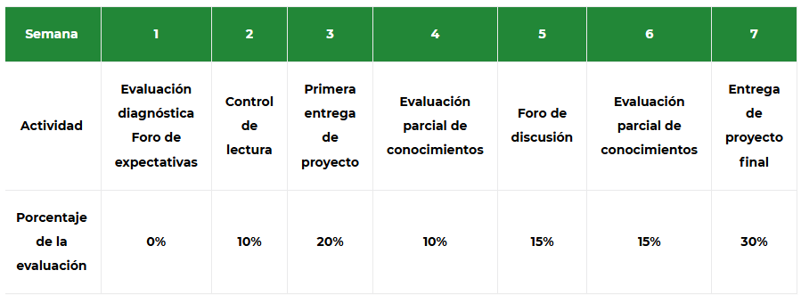

Slide 25
Estoy convencido de que esta experiencia será enriquecedora y les brindará una perspectiva sólida para enfrentar los retos del mundo empresarial digital.
¡Bienvenidos y comencemos este recorrido juntos!

